Slide 1


Slide 2


جمهورية العراق
وزارة التعليم العالي والبحث العلمي
جامعة بغداد - كلية علوم الهندسة الزراعة
علاقة الاحماض الامينية في البلازما المنوية كمؤشر حيوي بخصوبة الثيران
حلقة دراسية
مقدمة من قبل طالبة الدكتوراه
نور محمد محمود
بإشراف
أ.د ساجدة مهدي عيدان
2024 م
ه1446

Slide 3





الخصوبة
Fertility
أجل استدامة اقتصاديات
نظام الثروة الحيوانية لكل من المنتجات الحيوانية
(Kaya وMemili ، 2016)

Slide 4
قلت المشاكل
الإنتاجية والاقتصادية
في صناعة الماشية
كلما
زادت الخصوبة
إنتاج أفراد جديدة
إنتاج حيوانات منوية قادرة
على تخصيب البويضات
ترتبط الخصوبة ارتباطًا وثيقًا بقدرة الثور
(Petherick, 2005)

Slide 5

تتأثر الخصوبة
المرض
التغذية
الإدارة
الوراثة
العمر
علم الجينوم(( genomicsهو دراسة تتعلق بالجينوم الكامل للكائن الحي
وعلم النسخ هو دراسة منتج النسخ الشامل (RNA) للكائن الحي
وعلم البروتينات هو دراسة تتعلق بصفات البروتين
(Manzoni وآخرون، (2018.

Slide 6

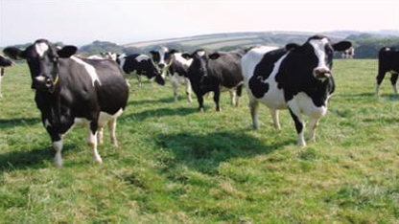
العوامل المهمة التي تؤثر بشكل المباشر
الكفاءة التناسلية
(Reproductive effeciency)
من
لمشاريع الثروة الحيوانية
معدلات
والحمل
الاخصاب
زيادة العائد
الاقتصادي
قابلية التنبؤ بخصوبة الثيران
وبالتالي
فأن
تنعكس ايجابياً
(Gacem,(2023.

Slide 7
اكثر اهميةً
خصوبة الثيران
(Bulls fertility)
خصوبة الأبقار
الثور الواحد يستطيع تلقيح اكثر من 40 بقرةً باستعمال التلقيح الطبيعي
الثور الواحد يستطيع تلقيح مئات او آلاف الأبقار باستعمال التلقيح الاصطناعي
(Kastelic، 2013).

Slide 8

الثيران
(Sub-fertile bulls)
مما يؤدي الى
احداث خسائر
اقتصادية كبيرة
لمربي الابقار
تقلل من نسب الاخصاب
(Conception rate)
تطيل من الايام المفتوحة
(Open Days)
وتقلل من عدد العجول عند الفطام
(Kastelic، 2013؛Butlerوآخرون، 2020)

Slide 9
المؤشرات الحيوية
في البلازما المنوية
للتنبؤ المبكر
لخصوبة الثيران
الكشف عن المؤشرات
الحيوية بطرق
الوراثة الجزيئية (Molecular biology) للسائل المنوي الجيد والرديء النوعية عن طريق دورها في أيض النطف اثناء مراحل تكوينها وبالتالي سيعطينا فرصة أكبر لانتخاب الثيران ذات الخصوبة العالية التي يمكن ان تعطي نسبه اخصاب ومعدلات حمل (Pregnancy rates) عالية لقطعان الابقار في المستقبل
(Abdollahi-Arpanahi وآخرون2017, Singh وآخرون،2018 AlhelalوAbdulkareem, AL-GebouriوEidan,2024).

Slide 10
البلازما المنوية عبارة عن خليط من إفرازات الخصية والبربخ والغدد الجنسية الملحقة بالذكور
والتي تؤدي أدوارا مهمة
في فسلجة النطف
وتنظيم انشطتها الأيضية
الأحماض الأمينية, الدهنية,الكربوكسيلية
البروتينات,الستيرويدية,والسكريات الأحادية
النيوكليوتيدات.المعادن,الأيونات
المواد الايضية هي المنتجات النهائية
لمسارات التمثيل الغذائي
وتعتبر هذه المواد كمؤشرات حيوية (Biomarkers) للدلالة على الخصوبة والكفاءة التناسلية للثيران
Velho وآخرون، 2018؛Abdulkareem وآخرون، 2024

Slide 11
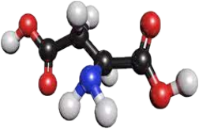
الحد من تكون
الجذور الحرة (Free radicles)
من خلال امتلاكها خصائص
مضادة للأكسدة (Antioxidants)
حماية النطف من الأثار الضارة
احدى المؤشرات الحيوية للدلالة
على خصوبة الثيران
حديثاً تشخيص 63 مركب متأيض منها 21 حامض اميني
وهي يذلك تعد كدلائل
ومؤشرات قوية للخصوبة
وهنالك ايضا العديد من الدراسات اوجريت بهدف اضافتها الى مخففات السائل المنوي كمضادات الاكسدة
(Kundu وآخرون 2001؛ Coyan وآخرون، 2010؛ Mohammed وآخرون، 2016؛ Abdulkareem وآخرون، 2016 ؛ Velho وآخرون، 2018؛ Abdulkareem وآخرون، 2020 ؛ Ugur وأخرون، 2020 ؛ Neamah،2022)

Slide 12

الكشف ودراسة عن الأحماض الأمينية التي تعتبر كدلائل ومؤشرات قوية لخصوبة الثيران عالية الخصوبة

Slide 13
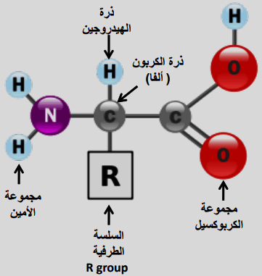
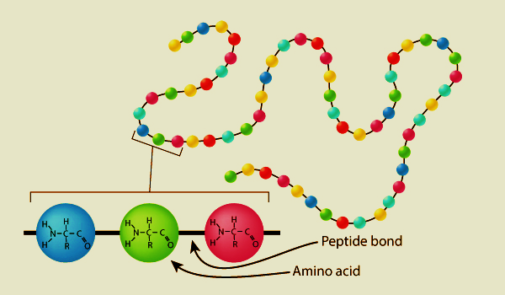
لدعم الوظيفة الخلوية في الكائنات الحية
وتوليف النوكليوتيدات
(nucleotide synthesis)
وتوازن الأكسدة والاختزال
(redox balance)
ذلك توليد ATP
التي تدعم الحياة وهي مهمة لادامة الفعاليات الحيوية للجسم من خلال تساهمها في مجموعة من مسارات التمثيل الغذائي داخل الخلايا
(Kellyو Pearce, 2020)

Slide 14
Essential
Non-essential amino acids
Lysine
Histidine
Serine
Proline
Phenyl
alanine
Alanine
Arginine
Methionine
Valine
أحماض أمينية أساسية
Leucine
Tyrosine
Glycine
Cysteine
Isoleucine
Leucine
Glutamic acid
Glutamine
Threo
nine
Trypto
phan
Aspartic Acid
Asparagine
يستطيع الجسم تصنيعها، وتسمى بغير الأساسية لأن الجسم قادر على تصنيعها بشكل كاف وليس بالضرورة الحصول عليها من الغذاء اليومي
وتتميز بأنها لا يمكن تصنيعها بكميات كافية في جسم الإنسان، بل يعد الغذاء هو المصدر الرئيسي لها
de Koning) , (2017
Mohiuddin), (2020

Slide 15
جدول1. مقارنة تركيز بعض الأحماض الامنية (نانوغرام /مل) في البلازما المنوية لمجموعتي السائل المنوي الجيد والرديء النوعية لثيران الجاموس العراقي (المتوسط ± الخطأ القياسي).
الأحماض الأمينية | السائل المنوي الجيد النوعية (n=5) | السائل المنوي الرديء النوعية (n=3) | نسبة الزيادة (%) | مستوى المعنوية
حامض الأسبارتيك | 81.32 ± 11.36A | 33.63 ± 10.66B | 141.80 | P ≤ 0.05))
حامض الكلوتاميك | 67.78 ± 8.84A | 31.73 ± 10.67B | 113.61 | P ≤ 0.05))
الأسباراجين | 89.48 ± 15.77A | 28.63 ± 11.66B | 212.53 | P ≤ 0.05))
الألانين | 71.14 ± 6.07 | 43.93 ±10.43 | 61.93 | NS
البرولين | 88.26 ± 13.52A | 33.16 ± 11.13B | 166.16 | P ≤ 0.05))
السيرين | 89.44 ± 13.95A | 34.83 ± 10.07B | 156.79 | P ≤ 0.05))
الارجنين | 72.66 ± 8.81A | 38.00 ± 10.62B | 91.21 | P ≤ 0.05))
التايروسين | 44.68 ± 6.65 | 33.03 ± 11.80 | 35.27 | NS
الهستدين | 100.58 ± 19.59A | 30.16 ± 10.82B | 233.48 | P ≤ 0.05))
الفالين | 57.04 ± 4.38 | 39.53 ± 11.64 | 18.72 | NS
المثيونين | 62.22 ± 8.61 | 31.40 ± 11.19 | 98.15 | NS
الفنيل الأنين | 64.70 ± 8.49 | 37.93 ± 12.88 | 78.48 | NS
الليوسين | 89.34 ± 14.61 | 37.16 ± 13.96 | 140.41 | NS
المتوسطات التي تحمل حروفاً مختلفة ضمن الصف الواحد تشير الى وجود فروق معنوية بين مجموعتي السائل المنوي الجيد والرديء النوعية. NS: غير معنوي.
المصدر: الهلال,(2023).

Slide 16
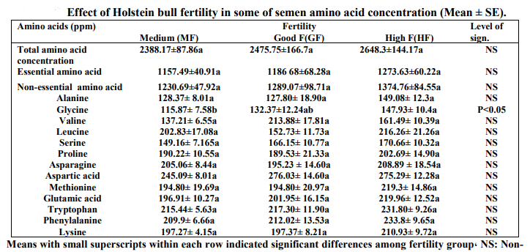
تأثير خصوبة ثيران الهولشتاين في بعض تركيز الأحماض الأمينية بالسائل المنوي
المصدر: AL-Gebouri و Eidan(2024).

Slide 17
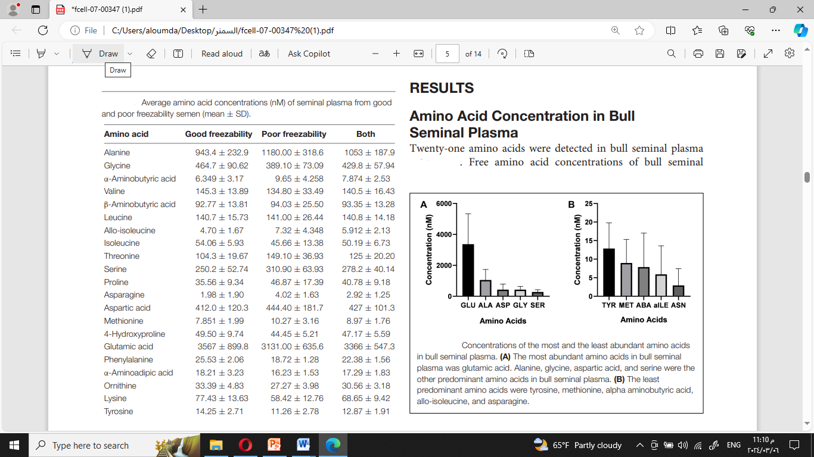
Glutamic
acid
Tyrosine
Methionine
Alanine
Alpha aminobutyric acid
Aspartic
Acid
Glycine
allo-isoleucine
Serine
Asparagine
Ugur واخرون(2020)

Slide 18
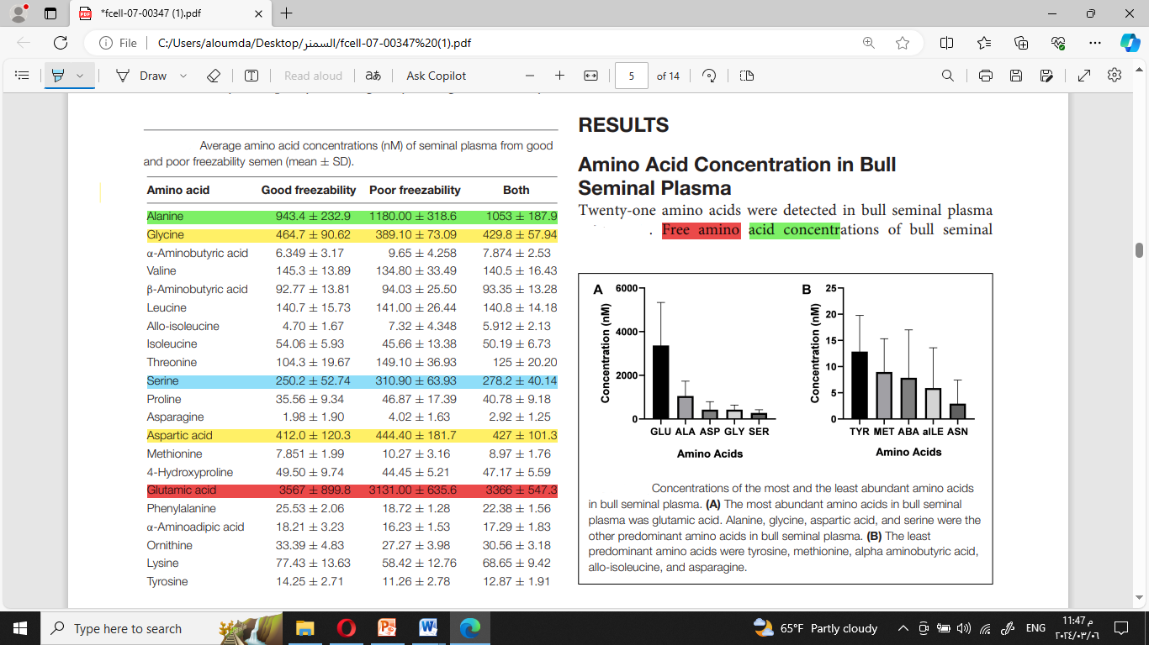
Ugur واخرون(2020).

Slide 19
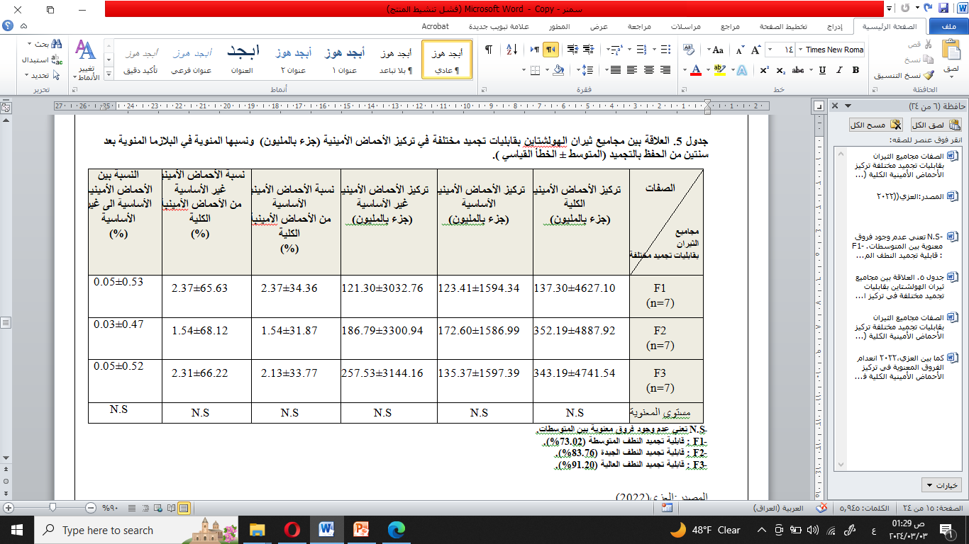
جدول 5. العلاقة بين مجاميع ثيران الهولشتاين بقابليات تجميد مختلفة في تركيز الأحماض الأمينية (جزء بالمليون) ونسبها المئوية في البلازما المنوية بعد سنتين من الحفظ بالتجميد (المتوسط ± الخطأ القياسي ).
-N.S تعني عدم وجود فروق معنوية بين المتوسطات.
-F1 : قابلية تجميد النطف المتوسطة (73.02%).
-F2 : قابلية تجميد النطف الجيدة (83.76%).
-F3 : قابلية تجميد النطف العالية (91.20%).
المصدر:العزي((2022

Slide 20

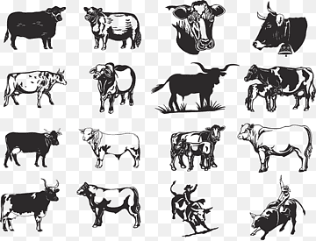


الأحماض الأمينية تعمل كمؤشرات حيوية وكدلائل ايضية التي تلعب دوراً رئيساً في النظم الحيوية (Biological systems) للثيران وقد تكون احدى الوسائط للتنبؤ بخصوبتها

Slide 21


شكرا لحسن إصغائكم

